Slide 1
Правильные многогранники
Тема урока:

Slide 2
Правильные многогранники
Выпуклый многогранник называется правильным, если его гранями являются равные правильные многоугольники и в каждой вершине сходится одинаковое число граней.
Имеется только пять правильных многогранников: правильный тетраэдр, гексаэдр (куб), октаэдр, додекаэдр и икосаэдр.

Slide 3
Правильные многогранники

Slide 4
Тетраэдр
Составлен из 4 равносторонних треугольников. Каждая его вершина является вершиной трёх треугольников. Сумма плоских углов при каждой вершине равна 180º.

Slide 5
Гексаэдр (куб)
Составлен из 6 квадратов. Каждая вершина куба является вершиной трёх квадратов. Сумма плоских углов при каждой вершине равна 270º.

Slide 6
Октаэдр
Составлен из 8 равносторонних треугольников. Каждая вершина октаэдра является вершиной четырёх треугольников. Сумма плоских углов при каждой вершине 240º.

Slide 7
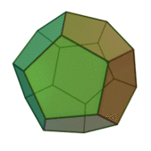
Додекаэдр
Составлен из 12 правильных пятиугольников. Каждая вершина додекаэдра является вершиной трёх правильных пятиугольников. Сумма плоских углов при каждой вершине равна 324º.

Slide 8
Икосаэдр
Составлен из 20 равносторонних треугольников. Каждая вершина икосаэдра является вершиной пяти треугольников. Сумма плоских углов при каждой вершине равна 300º.

Slide 9
Правильные многогранники
Правильный многогранник | Число
 | граней | вершин | рёбер
Тетраэдр | 4 | 4 | 6
Гексаэдр | 6 | 8 | 12
Октаэдр | 8 | 6 | 12
Додекаэдр | 12 | 20 | 30
Икосаэдр | 20 | 12 | 30

Slide 10
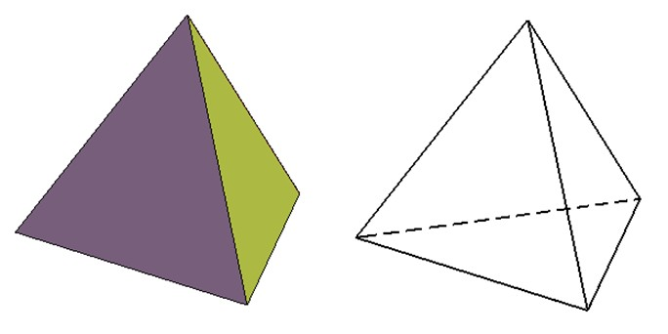
Построение правильных многогранников

Slide 11
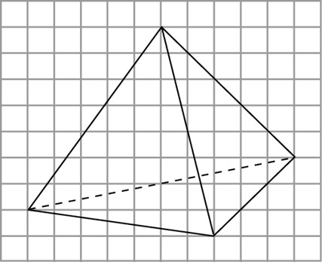
Построение правильных многогранников

Slide 12
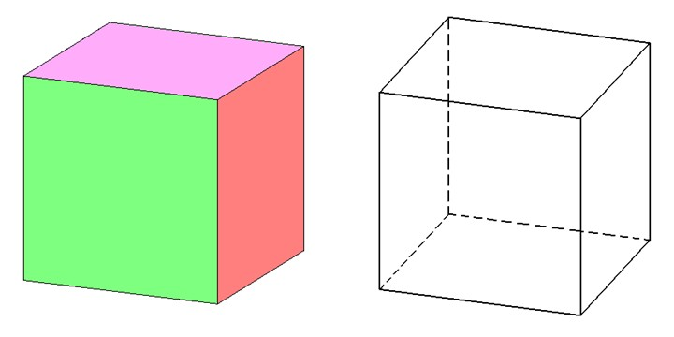
Построение правильных многогранников

Slide 13
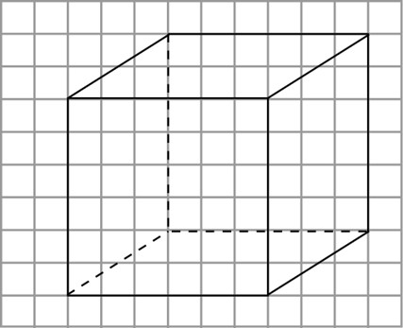
Построение правильных многогранников

Slide 14
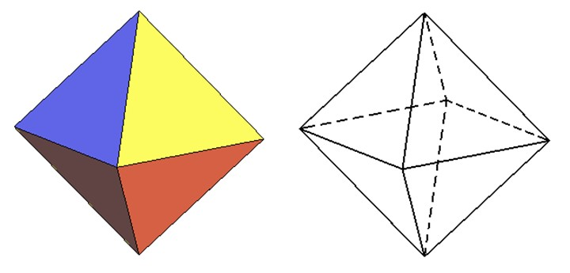
Построение правильных многогранников

Slide 15
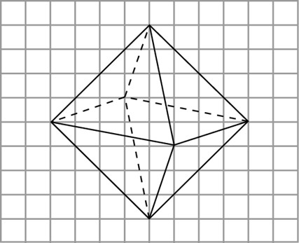
Построение правильных многогранников

Slide 16
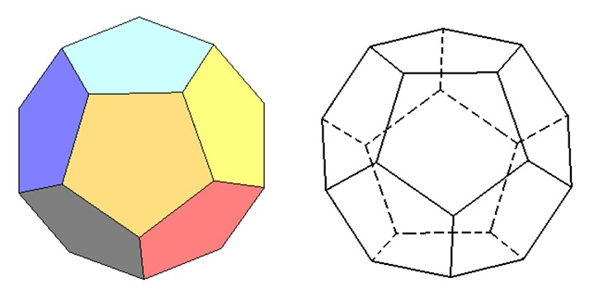
Построение правильных многогранников

Slide 17
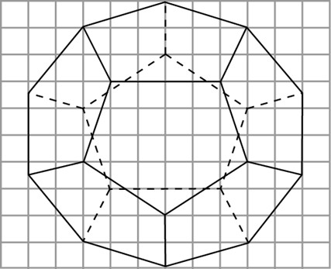
Построение правильных многогранников

Slide 18
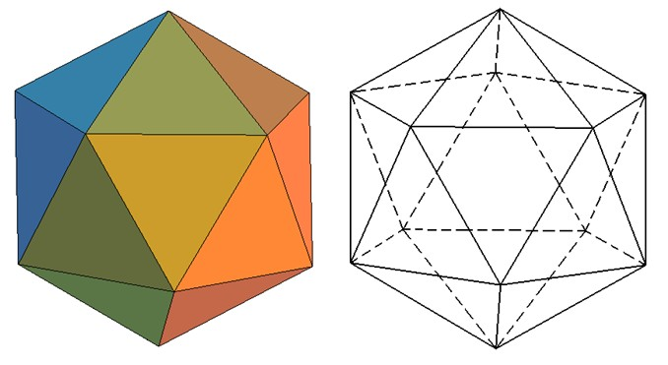
Построение правильных многогранников

Slide 19
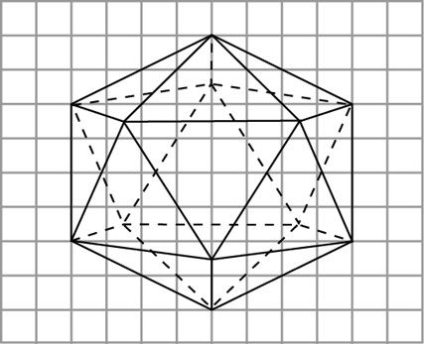
Построение правильных многогранников

Slide 20
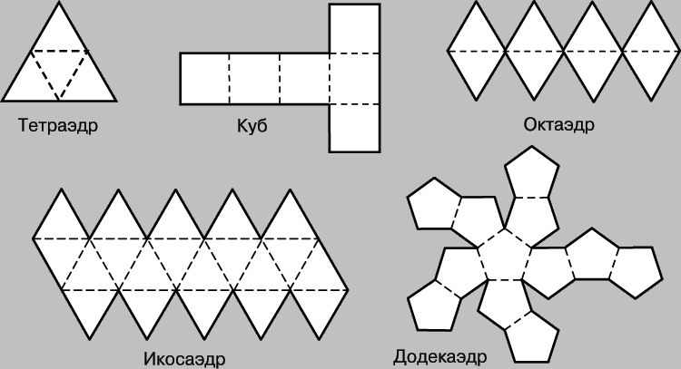
Развертки правильных многогранников

Slide 21
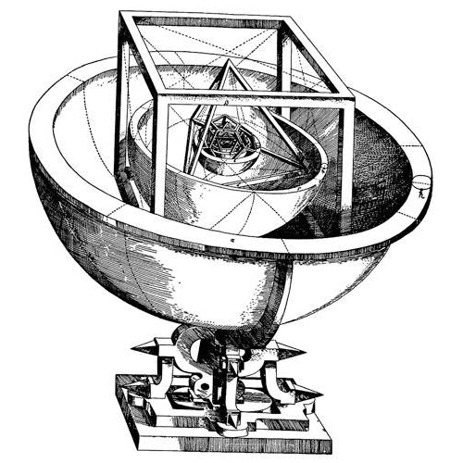
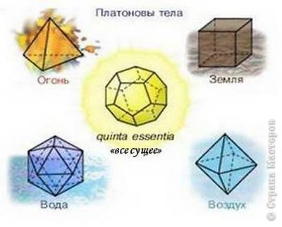
Пять красивых тел

Slide 22
Спасибо за внимание!

